Slide 1

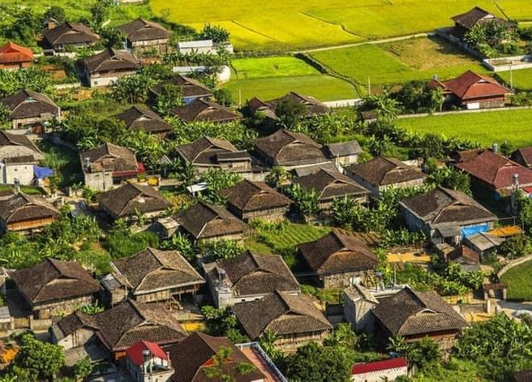
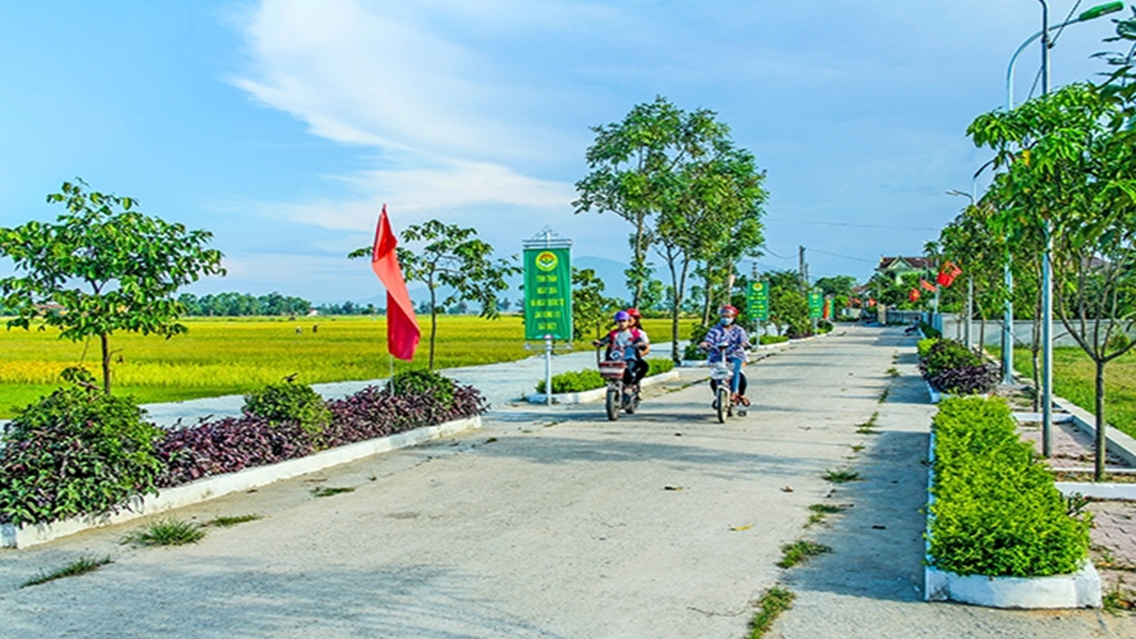

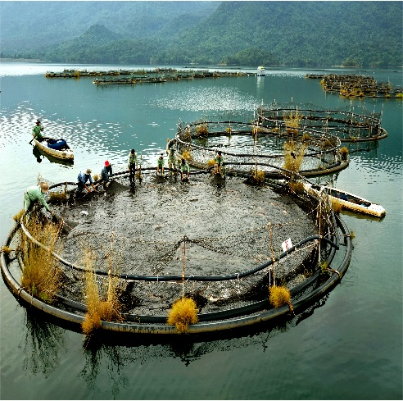

VĂN PHÒNG ĐIỀU PHỐI NÔNG THÔN MỚI TRUNG ƯƠNG
--------------------------
BÁO CÁO
Kết quả thực hiện công tác tham mưu chỉ đạo, điều hành Chương trình MTQG xây dựng NTM năm 2023, quý 1/2024 và phương hướng, nhiệm vụ trọng tâm tập trung thực hiện trong năm 2024

Slide 2
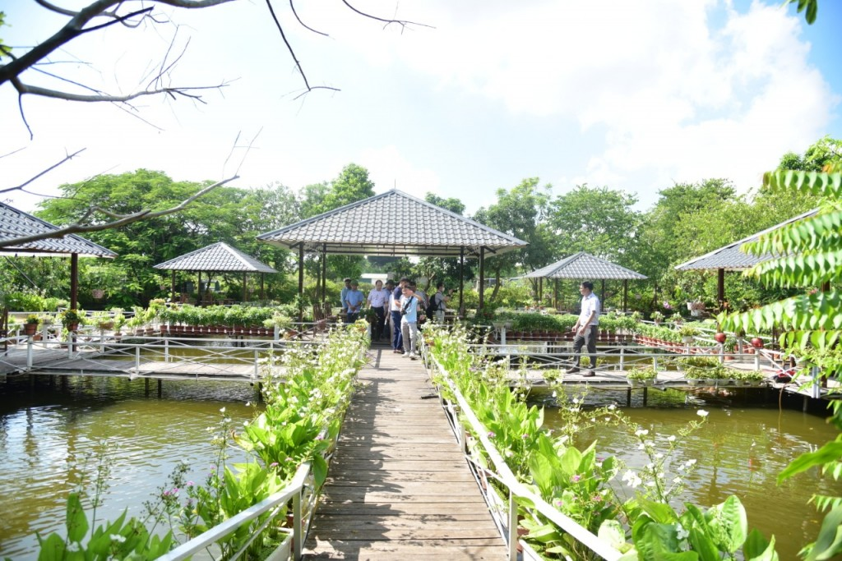
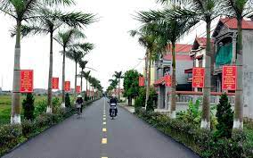
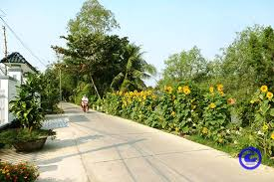
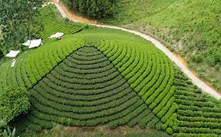
KẾT QUẢ THỰC HIỆN CHƯƠNG TRÌNH NĂM 2023, QUÝ I/2024

Slide 3
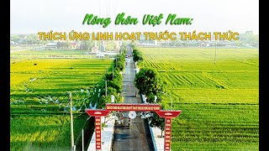

01
KẾT QUẢ BAN HÀNH CƠ CHẾ CHÍNH SÁCH VÀ VĂN BẢN HƯỚNG DẪN
Hệ thống cơ chế, chính sách và văn bản hướng dẫn thực hiện Chương trình giai đoạn 2021-2025 đã đầy đủ, thống nhất và đồng bộ
TRUNG ƯƠNG:
03 Nghị quyết của Quốc hội;
03 Nghị định của Chính phủ;
04 Nghị quyết của Chính phủ;
27 Quyết định của TTCP;
Các Thông tư, văn bản hướng dẫn khác.
ĐỊA PHƯƠNG:
- Đã tham mưu trình cấp có thẩm quyền hoàn thành văn bản cụ thể hóa các cơ chế, chính sách và nội dung triển khai Chương trình.
- Chủ động tham mưu cấp có thẩm quyền ban hành các cơ chế, chính sách đặc thù .

Slide 4



02
CÔNG TÁC TRUYỀN THÔNG
TRUNG ƯƠNG:
- Công tác tuyên truyền tiếp tục được đẩy mạnh, thường xuyên. Truyền tải thông điệp về phát triển bền vững, phát huy tính đa giá trị của nông nghiệp, nông thôn, vai trò của cộng đồng, cán bộ cơ sở trên VTV1, VOV, VTC16, trên các báo điện tử và báo giấy, website, fanpage nông thôn mới,...
- Biên soạn, giới thiệu 149 mô hình, sáng kiến hay trong xây dựng nông thôn mới ở các địa phương trên cả nước để các địa phương học tập kinh nghiệm.
- Kế hoạch Hội nghị biểu dương điển hình tiên tiến thực hiện Phong trào “Cả nước chung sức xây dựng NTM” trong ngành nông nghiệp và phát triển nông thôn (Dự kiến Quý 4/2024).
ĐỊA PHƯƠNG
- Công tác tuyên truyền được thực hiện thường xuyên, đa dạng về hình thức (Bến Tre…)
- Đẩy mạnh phong trào xây dựng cảnh quan môi trường sáng - xanh - sạch - đẹp (Bình Định, Lâm Đồng, Bình Thuận, Cần Thơ, Nghệ An…)

Slide 5

03
CÔNG TÁC TẬP HUẤN, NÂNG CAO NĂNG LỰC
- Đã ban hành (1) khung bồi dưỡng về đổi mới, phát triển các hình thức tổ chức sản xuất trong nôn nghiệp; (2) Tài liệu tập huấn về phát triển mô hình du lịch cộng đồng nông nghiệp, nông thôn trong xây dựng NTM; (3) biên soạn và phổ biến tài liệu về phát triển cộng đồng trong xây dựng NTM; (4) Tài liệu tập huấn nâng cao nhận thức và chuyển đổi tư duy của người dân và cộng đồng về phát triển kinh tế nông nghiệp và xây dựng NTM....
- Ban hành Cẩm nang về xây dựng NTM
NÂNG CAO NĂNG LỰC, HƯỚNG DẪN TRIỂN KHAI
- VPĐP nông thôn mới TW đã tổ chức 20 lớp tập huấn cho cán bộ nòng cốt về NTM và nhiều lớp tập huấn chuyên sâu về các chương trình chuyên đề.
- Các địa phương đã tổ chức 2.238 lớp tập huấn cho cộng đồng và người dân.

Slide 6
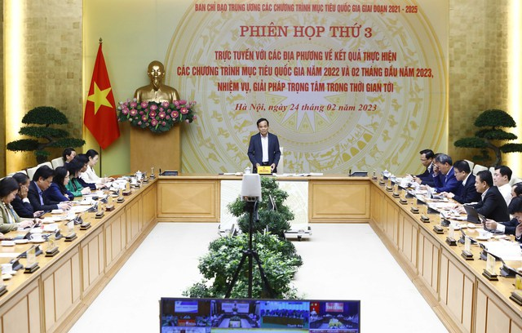
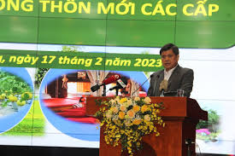
04
HỆ THỐNG BỘ MÁY THAM MƯU, GIÚP VIỆC ĐÃ ĐƯỢC KIỆN TOÀN
Hệ thống bộ máy chỉ đạo, tổ chức thực hiện Chương trình các cấp đã được thành lập và kiện toàn đầy đủ, xuyên suốt từ trung ương đến địa phương (tỉnh, huyện, xã, thôn), tạo điều kiện thuận lợi để triển khai thực hiện chương trình.

Slide 7


05
TRIỂN KHAI CÁC CHƯƠNG TRÌNH CHUYÊN ĐỀ
1. Kết quả triển khai Chương trình OCOP
12.075
sản phẩm OCOP từ 3 sao trở lên
63/63 tỉnh, thành phố
73,9% sản phẩm 3 sao, 24,7% sản phẩm 4 sao, 42 sản phẩm 5 sao, còn lại là tiềm năng 5 sao.
6.542
chủ thể OCOP
32,5% là HTX, 22,0 % là doanh nghiệp, 40,3% là cơ sở sản xuất/hộ kinh doanh, còn lại là tổ hợp tác.
- Tổ chức nhiều hoạt động quảng bá, giới thiệu sản phẩm OCOP.
- Phê duyệt và tổ chức triển khai 31 mô hình thí điểm thuộc Chương trình OCOP.

Slide 8

05
TRIỂN KHAI CÁC CHƯƠNG TRÌNH CHUYÊN ĐỀ
2. Kết quả triển khai Chương trình phát triển du lịch nông thôn
58/63 tỉnh, thành phố ban hành Đề án/Kế hoạch triển khai Chương trình
- Bộ Nông nghiệp và PTNT đã ban hành danh mục 20 mô hình thí điểm để các địa phương tổ chức triển khai.
- Tổ chức nhiều hoạt động tập huấn, hướng dẫn phát triển du lịch nông thôn từ trung ương đến địa phương.

Slide 9
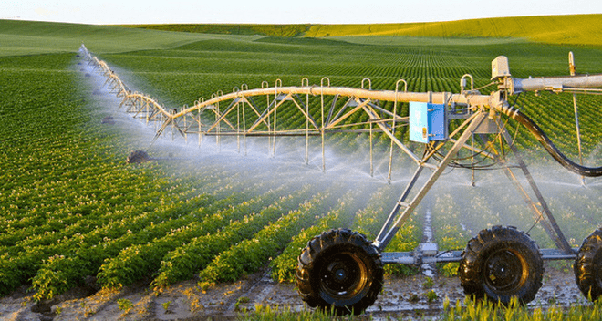
05
TRIỂN KHAI CÁC CHƯƠNG TRÌNH CHUYÊN ĐỀ
3. Kết quả triển khai Chương trình KHCN phục vụ xây dựng NTM
- Đợt 1: Đã phê duyệt nội dung, kinh phí của 08 nhiệm vụ KHCN; 03 nhiệm vụ đang hoàn thiện thủ tục tổ chức các Hội đồng tư vấn tuyển chọn
KHCN PHỤC VỤ
XÂY DỰNG NTM
- Đợt 2: Đã hoàn thành tổ chức họp Hội đồng tư vấn xác định nhiệm vụ, xác định được 31 nhiệm vụ, hiện đang trình cấp có thẩm quyền xem xét, phê duyệt danh mục.
Quyết định 923/QĐ-TTg ngày 02/8/2022
- 30/63 tỉnh thành phố cũng đã phối hợp với các đơn vị có liên quan trình Ủy ban nhân dân tỉnh ban hành Kế hoạch triển khai Chương trình KHCN phục vụ xây dựng NTM giai đoạn 2021-2025

Slide 10

05
TRIỂN KHAI CÁC CHƯƠNG TRÌNH CHUYÊN ĐỀ
4. Kết quả triển khai Chương trình chuyển đổi số trong xây dựng NTM
61/63 tỉnh, thành phố ban hành Đề án/Kế hoạch triển khai Chương trình
- Bộ Nông nghiệp và PTNT đã ban hành danh mục 15 mô hình thí điểm để các địa phương tổ chức triển khai.
- Ban hành tài liệu hướng dẫn xã NTM thông minh, xã thương mại điện tử; Tổ chức nhiều hoạt động tập huấn, hướng dẫn về chuyển đổi số trong xây dựng NTM, hướng tới NTM thông minh.

Slide 11
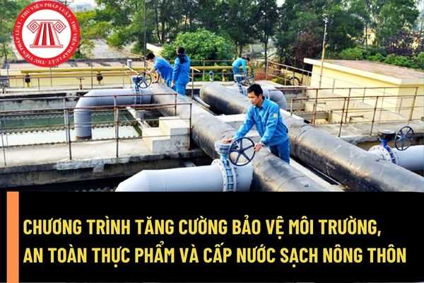
05
TRIỂN KHAI CÁC CHƯƠNG TRÌNH CHUYÊN ĐỀ
5. Kết quả triển khai Chương trình tăng cường bảo vệ môi trường, an toàn thực phẩm và cấp nước sạch nông thôn trong xây dựng NTM
52/63 tỉnh, thành phố ban hành Đề án/Kế hoạch triển khai Chương trình
- Bộ Nông nghiệp và PTNT đã ban hành danh mục 48 mô hình thí điểm để các địa phương tổ chức triển khai.
- Tổ chức nhiều hoạt động tập huấn, hướng dẫn về thực hiện Chương trình.

Slide 12
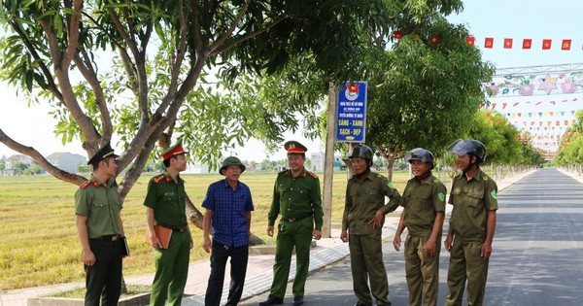
05
TRIỂN KHAI CÁC CHƯƠNG TRÌNH CHUYÊN ĐỀ
6. Kết quả triển khai Chương trình nâng cao chất lượng, hiệu quả thực hiện tiêu chí an ninh, trật tự trong xây dựng NTM giai đoạn 2021 – 2025
63/63 tỉnh, thành phố ban hành Đề án/Kế hoạch triển khai Chương trình
- Các địa phương đã chủ động triển khai quyết liệt, đồng bộ, hiệu quả các biện pháp kéo giảm tội phạm, thực hiện có hiệu quả các giải pháp đấu tranh phòng, chống liên quan đến hoạt động “tín dụng đen”, tội phạm lừa đảo chiếm đoạt tài sản…,

Slide 13
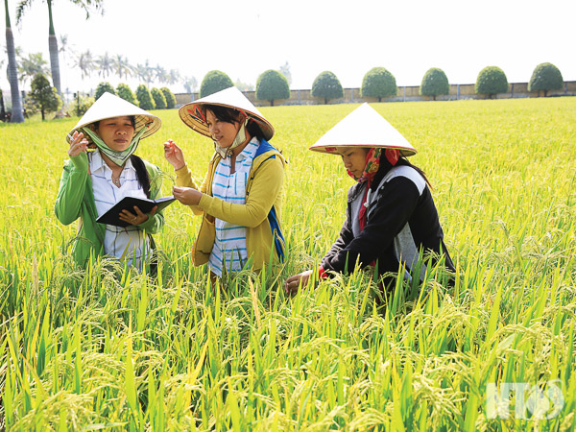
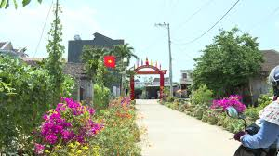


06
XÂY DỰNG KẾ HOẠCH VÀ PHÂN BỔ VỐN NGÂN SÁCH TRUNG ƯƠNG
TRUNG ƯƠNG: VPĐP NTM Trung ương đã tham mưu
- Vốn cho các địa phương: Đã hoàn thành việc tham mưu phân bổ vốn đầu tư 5 năm (2021-2025) và vốn sự nghiệp 2021-2023, đã thông báo vốn 2024-2025 còn lại.
- Vốn cho các Bộ/ngành TW: Đã hoàn thành trình phân bổ, sử dụng vốn sự nghiệp 2021-2023; đang tổng hợp hoàn thiện KH vốn 2024 từ các Bộ/ngành để gửi Bộ Tài chính.
TIẾN ĐỘ GIẢI NGÂN TRÊN TOÀN QUỐC
- Tỷ lệ giải ngân vốn đầu tư công năm 2022 chuyển sang đạt 98%.
- Tỷ lệ giải ngân vốn đầu tư công năm 2023: 76%.
- Tỷ lệ giải ngân vốn sự nghiệp (2022 chuyển sang và 2023): 54%.

Slide 14

07
KẾT QUẢ HUY ĐỘNG NGUỒN LỰC
Lũy kế đến năm 2023, cả nước huy động được khoảng 2,55 triệu tỷ đồng từ các nguồn lực để đầu tư thực hiện Chương trình (tăng 1,3 lần so với năm 2021).
CƠ CẤU NGUỒN VỐN:
- Vốn ngân sách Trung ương hỗ trợ là 22.235 tỷ đồng (chiếm khoảng 1,0%);
- Vốn đối ứng từ ngân sách địa phương đã bố trí thực hiện Chương trình khoảng 184.465 tỷ đồng (chiếm 7,2%);
- Lồng ghép từ các Chương trình, dự án khác: 142.478 tỷ đồng (chiếm 5,6%);
- Tín dụng: 1.983.970 tỷ đồng (chiếm 77,9%);
- Doanh nghiệp: 112.174 tỷ đồng (chiếm 4,4%);
- Cộng đồng và người dân tự nguyện đóng góp: 100.632 tỷ đồng (chiếm 3,9%).

Slide 15
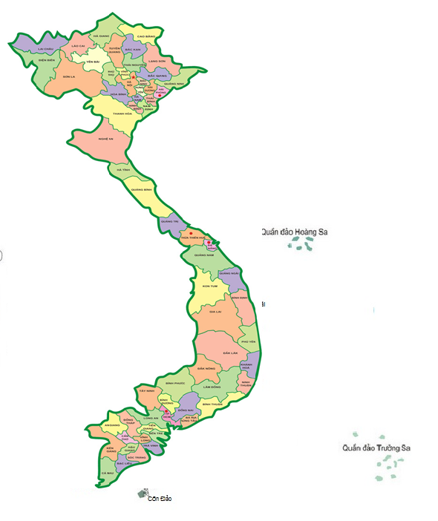
08
KẾT QUẢ THỰC HIỆN CÁC MỤC TIÊU CỦA CHƯƠNG TRÌNH
Cấp xã: Khoảng 78% số xã đạt chuẩn NTM (tăng 4,9% so với cuối năm 2022).
+ 1.860 xã NTM nâng cao;
+ 340 xã NTM kiểu mẫu;
- Bình quân cả nước đạt 17,1 tiêu chí/xã.
- Cấp huyện: 283 đơn vị cấp huyện, chiếm 43,9% tổng số đơn vị cấp huyện cả nước. 03 đơn vị được công nhận NTM nâng cao.
- Cấp tỉnh: 22 tỉnh có 100% số xã đạt chuẩn NTM; trong đó 15 tỉnh đã có 100% xã, 100% huyện đạt chuẩn; 05 tỉnh đã được công nhận.

Slide 16
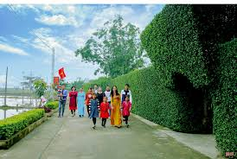
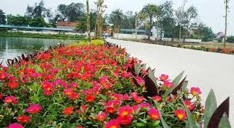
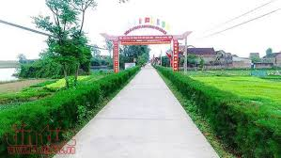
09
MỘT SỐ KHÓ KHĂN, TỒN TẠI
1. THÁCH THỨC VỀ MỤC TIÊU ĐẾN 2025 (còn 1,5 năm):
- Ít nhất 80% số xã đạt chuẩn NTM, trong đó 40% số xã đạt NTM nâng cao, NTM kiểu mẫu (khả năng đạt).
- Ít nhất 50% đơn vị cấp huyện (tương đương 320 đơn vị) đạt chuẩn/hoàn thành NTM, trong đó có 20% đạt huyện NTM nâng cao, kiểu mẫu (thách thức chưa có huyện kiểu mẫu).
- Phấn đấu 17-19 đơn vị cấp tỉnh hoàn thành nhiệm vụ xây dựng nông thôn mới (thách thức về tiêu chí số 8, QĐ 321).
- Không còn xã dưới 15 tiêu chí (thách thức, hiện nay còn 1.548 xã dưới 15 tiêu chí, trong đó 1.208 xã vùng miền núi, DTTS không thuộc diện đầu tư của Chương trình NTM).

Slide 17
09
MỘT SỐ KHÓ KHĂN, TỒN TẠI
2. TIẾN ĐỘ TRIỂN KHAI CÁC CHƯƠNG TRÌNH CHUYÊN ĐỀ RẤT CHẬM (còn 1,5 năm):
- Còn 02 tỉnh chưa bàn hành Kế hoạch thực hiện Chương trình chuyển đổi số; 11 tỉnh chưa ban hành Kế hoạch thực hiện Chương trình tăng cường bảo vệ môi trường, an toàn thực phẩm và cấp nước sạch nông thôn.
- 19/31 tỉnh chưa phê duyệt Kế hoạch/dự án triển khai mô hình thí điểm của Chương trình OCOP.
- 15/20 tỉnh chưa phê duyệt Kế hoạch/dự án triển khai mô hình thí điểm của Chương trình phát triển du lịch nông thôn.
- 14/15 tỉnh chưa phê duyệt Kế hoạch triển khai mô hình thí điểm của Chương trình chuyển đổi số trong xây dựng NTM, hướng tới NTM thông minh.
- Chưa có tỉnh nào ban hành kế hoạch triển khai mô hình thí điểm Chương trình tăng cường bảo vệ môi trường, an toàn thực phẩm và cấp nước sạch nông thôn.

Slide 18

08
MỘT SỐ KHÓ KHĂN, TỒN TẠI
3. Những địa phương phấn đấu đạt chuẩn NTM (huyện, xã) ở giai đoạn này hầu hết thuộc địa bàn khó khăn.
Đến nay, mới có 122/1.458 xã khu vực III vùng DTTS và MN; 04/54 xã ĐBKK vùng bãi ngang ven biển và hải đảo được công nhận đạt chuẩn NTM. Không bao gồm phường, thị trấn
4. Kết quả đạt chuẩn xã NTM của một số vùng vẫn còn khoảng cách chênh lệch lớn, điển hình như (Đồng bằng sông Hồng: 100%, Đông Nam Bộ: 92,9% trong khi đó Miền núi phía Bắc mới đạt 50,3%, Tây Nguyên 59,9%).
Đặc biệt, đến nay vẫn còn 16 huyện nghèo thuộc 12 tỉnh “trắng xã NTM”. Có 05 tỉnh vẫn chưa có đơn vị cấp huyện đạt chuẩn/hoàn thành nhiệm vụ xây dựng NTM

Slide 19
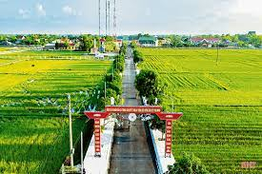
08
MỘT SỐ KHÓ KHĂN, TỒN TẠI
5. Phong trào xây dựng NTM ở một số địa phương có dấu hiệu chững lại, địa bàn thuận lợi đã đạt NTM, thỏa mãn với kết quả đã đạt chuẩn; công tác tuyên truyền có nơi, có lúc chưa đáp ứng yêu cầu; chưa phát huy được tính chủ động, tự giác trong xây dựng NTM;...
6. Sự vào cuộc của cấp ủy, chính quyền, các tổ chức chính trị - xã hội ở một số địa phương chưa thực sự quyết liệt; chưa phát huy hết vai trò, trách nhiệm,...

Slide 20

NHIỆM VỤ VÀ GIẢI PHÁP TRỌNG TÂM THAM MƯU THỰC HIỆN CHƯƠNG TRÌNH TRONG NĂM 2024

Slide 21
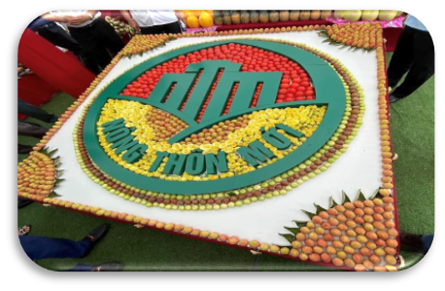
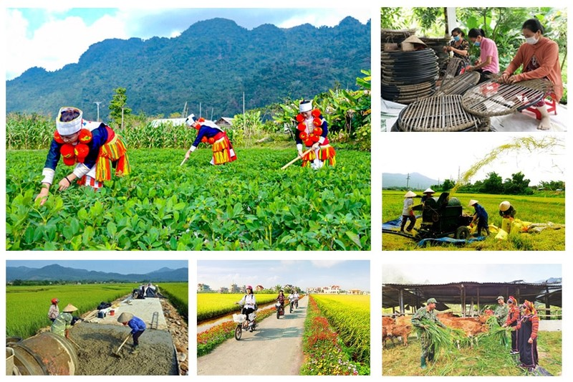
01
MỤC TIÊU NĂM 2024
Có ít nhất 290 đơn vị cấp huyện được công nhận đạt chuẩn NTM
Có khoảng 11.500 sản phẩm OCOP đạt từ 3 sao trở lên.
80% xã đạt chuẩn NTM, trong đó, khoảng 32%
số xã đạt chuẩn nâng cao và kiểu mẫu

Slide 22
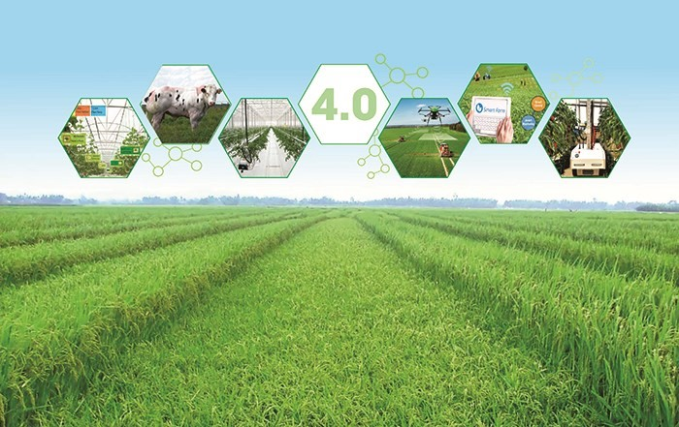
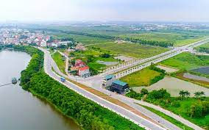
01
MỘT SỐ NHIỆM VỤ, GIẢI PHÁP TRỌNG TÂM
1. TĂNG CƯỜNG CÔNG TÁC CHỈ ĐẠO, TRIỂN KHAI
- Tiếp tục chỉ đạo, triển khai hiệu quả Nghị quyết số 25/2021/QH15 ngày 28/7/2021 của Quốc hội, Quyết định số 263/QĐ-TTg ngày 22/02/2022 của Thủ tướng Chính phủ .
- Tập trung giải quyết, khắc phục những hạn chế, bất cập trong xây dựng NTM giai đoạn 2021-2023 đã được nêu trong Nghị quyết số 108/2023/QH15 ngày 29/11/2023 của Quốc hội và kiến nghị của Kiểm toán Nhà nước.
2. NÂNG CAO CHẤT LƯỢNG XÂY DỰNG NTM
- Tiếp tục duy trì, nâng cao chất lượng các tiêu chí đối với các đơn vị cấp huyện đã được công nhận đạt chuẩn/hoàn thành nhiệm vụ xây dựng NTM.
- Đánh giá thực trạng và xác định rõ lộ trình, khả năng thực hiện các mục tiêu, nhiệm vụ xây dựng NTM năm 2024 và 5 năm (2021-205) đã được giao, làm cơ sở để tập trung chỉ đạo và bố trí nguồn lực thực hiện.

Slide 23
02
MỘT SỐ NHIỆM VỤ, GIẢI PHÁP TRỌNG TÂM
3. ĐẨY MẠNH CÔNG TÁC TRUYỀN THÔNG
Đẩy mạnh hơn nữa công tác truyền thông, tạo sự lan tỏa rộng lớn trong cả hệ thống chính trị và mọi tầng lớp nhân dân; tập trung phát hiện và bồi dưỡng những gương điển hình trong xây dựng NTM.
4. TIẾP TỤC HOÀN THIỆN CƠ CHẾ CHÍNH SÁCH
Tiếp tục nghiên cứu, rà soát, hoàn thiện hệ thống cơ chế chính sách hỗ trợ xây dựng NTM nhằm kịp thời tháo gỡ khó khăn, vướng mắc cho địa phương, đảm bảo phù hợp với điều kiện thực tế để đẩy nhanh tiến độ, hiệu quả Chương trình.
5. TĂNG CƯỜNG CÔNG TÁC ĐÀO TẠO, TẬP HUẤN
Nhằm nâng cao năng lực cho đội ngũ cán bộ làm công tác xây dựng NTM các cấp, đặc biệt cán bộ cơ sở về phát triển kinh tế nông nghiệp, bảo vệ môi trường, chuyển đổi số trong xây dựng NTM, phát triển du lịch nông thôn, phát triển sản phẩm OCOP gắn với phát huy tiềm năng, lợi thế, bảo tồn các giá trị, bản sắc văn hóa truyền thống...

Slide 24
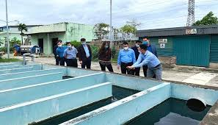
03
MỘT SỐ NHIỆM VỤ, GIẢI PHÁP TRỌNG TÂM
6. TĂNG CƯỜNG CÔNG TÁC PHỐI HỢP
Nâng cao hơn nữa chất lượng, hiệu quả công tác phối hợp giữa các bộ, ngành trung ương và với địa phương trong công tác tham mưu cho Ban Chỉ đạo Trung ương, Tổ công tác trong công tác quản lý, chỉ đạo, điều hành, triển khai thực hiện Chương trình
7. TRIỂN KHAI HIỆU QUẢ CÁC NỘI DUNG, CT CHUYÊN ĐỀ
Tiếp tục triển khai hiệu quả 11 nội dung của Chương trình; 06 chương trình chuyên đề trọng tâm, nhất là các mô hình chỉ đạo điểm của trung ương,...
8. HUY ĐỘNG NGUỒN LỰC
Quyết tâm giải ngân 100% vốn thực hiện Chương trình mục tiêu quốc gia theo Kế hoạch được giao,...
9. CÔNG TÁC KIỂM TRA, GIÁM SÁT
Tăng cường thanh tra, kiểm tra, giám sát, đánh giá việc thực hiện Chương trình ở các cấp, các ngành....

Slide 25

TRÂN TRỌNG CẢM ƠN!

